Slide 1

Trường Tiểu học Ái Mộ A
Môn: Toán
Tên bài: Ki – lo – gam
Tuần: 7
Giáo viên: Nguyễn Thị Minh

Slide 2
Kiểm tra bài cũ:
Bài toán:
Em 8 tuổi, anh hơn em 5 tuổi. Hỏi anh bao nhiêu tuổi?
Tóm tắt :
Em: 8 tuổi.
Anh hơn em: 5 tuổi
Anh: ... tuổi?

Slide 3
Kiểm tra bài cũ:
Bài toán:
Em 8 tuổi, anh hơn em 5 tuổi. Hỏi anh bao nhiêu tuổi?
Bài giải
Tuổi của anh là:
8 + 5 = 13 (tuổi)
Đáp số: 13 tuổi

Slide 4
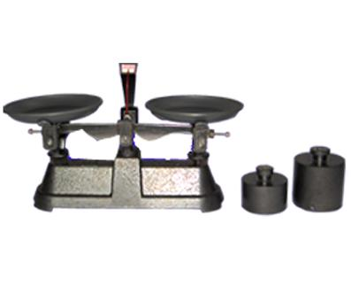
Đây là gì ?
Cân đĩa có cấu tạo như thế nào ?
Cân đĩa có hai đĩa, giữa đĩa có vạch thăng bằng và kim thăng bằng
Cái cân đĩa

Slide 5

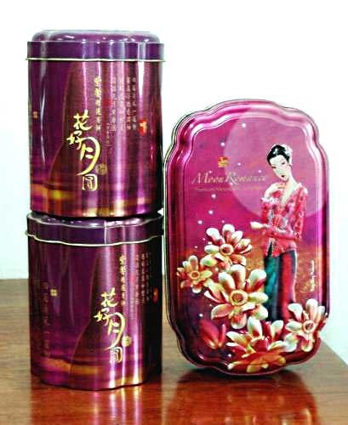
Gói kẹo nặng hơn gói bánh.
Gói bánh nhẹ hơn gói kẹo.

Slide 6
Quả cân 1 ki-lô-gam
1kg
1kg
Ki-lô-gam viết tắt là kg
Gói kẹo cân nặng 1kg.

Slide 7
5kg
2kg
1kg

Slide 8
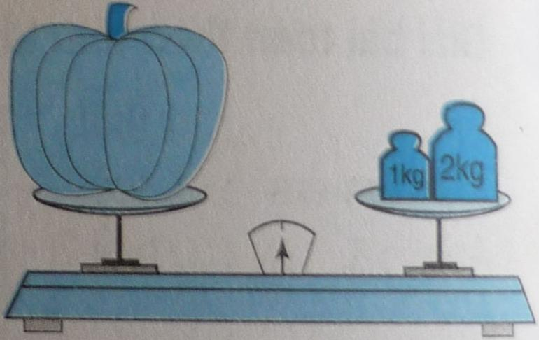
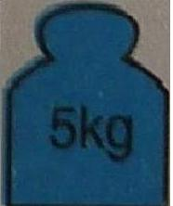
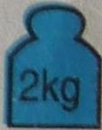
Miệng
Hoạt động 4: Thực hành
Bài 1: Đọc, viết (theo mẫu)
Đọc
Viết
Hai ki-lô-gam
Năm ki-lô-gam
Ba ki-lô-gam
2 kg
5 kg
3 kg

Slide 9
Vở
Bài 2: Tính (theo mẫu)
1kg + 2kg =
3kg
10kg - 5kg =
5kg
26kg
6kg + 20kg =
24kg - 13kg =
11kg
47kg + 12kg =
59kg
35kg - 25kg =
10kg

Slide 10
Đọc các số đo khối lượng các quả cân sau:
3kg
1kg
5kg
4kg
2kg

Slide 11
Củng cố - Dặn dò
Chúng ta vừa học bài gì?
Đơn vị đo khối lượng ki-lô-gam viết tắt như thế nào?

